Slide 1
Visite atelier 1083 à Romans-sur-Isère le 22/03/2019
GR Drôme-Ardèche

Slide 2
Un peu d’histoire :
Thomas le jeune gérant voulait proposer à ses clients un jean entièrement concu, fabriqué en France et avec des matières 100% sourcées en France.
En 2012 il décide de passer par un financement participatif pour récolter de l’argent pour lancer son projet.
L’objectif du départ était de 100 précommandes mais très vite cet objectif a été dépassé pour atteindre 1200 précommandes.
Suite à ce succès et pour mieux faire connaître sa marque baptisée 1083, Thomas décide avec sa femme de
relier en vélo Porspoder à Menton les deux villes les plus éloignés en France en parcourant 1083 km.

Slide 3
Nous étions 19 personnes à faire cette visite dont 5 personnes du GR Ain-Rhône et une du GR Dauphiné Savoie. Nous avons pu avoir des explications sur les matières première utilisées, le tissage de la toile, la découpe et la confection du jeans ainsi que son délavage
laser unique en France...L’atelier 1083 produit 27000 jeans ses ateliers de Marseille
Bobigny, Roubaix 3000 à Romans.
Tous les participants ont apprécié cette visite et ont fait leur achat de Jeans à la boutique
de l’usine . Par la suite nous nous sommes retrouvés à 9 personnes pour dîner au Café Victor Hugo à Valence .

Slide 4
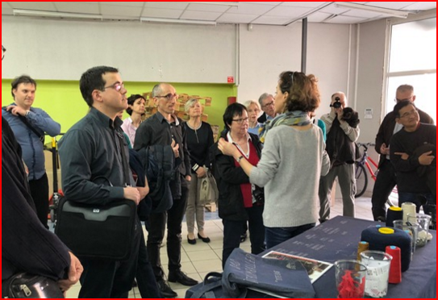

Slide 5
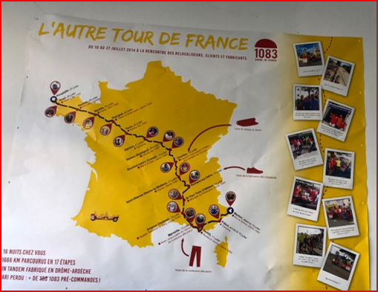

Slide 6
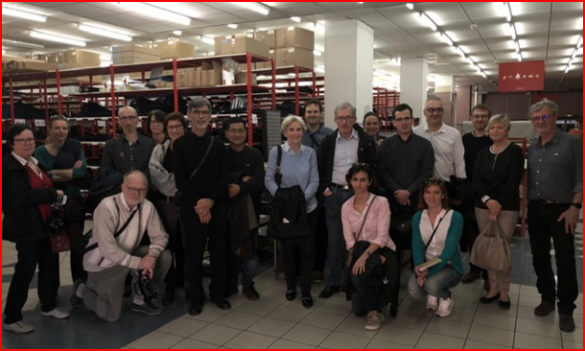

Slide 7
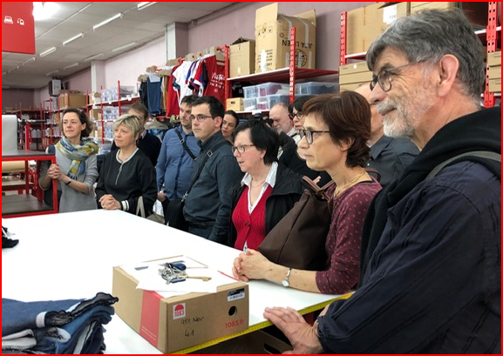

Slide 8
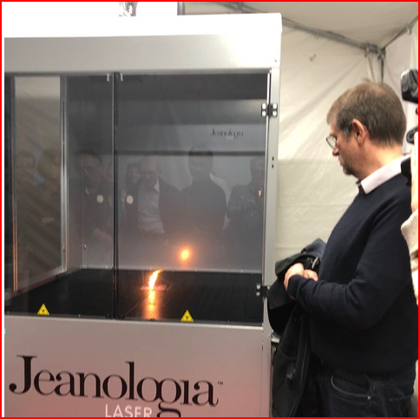

Slide 9
